Slide 1
Cursul 8 Actualizarea si exploatarea bazelor de date
Conf. Dr. Ana-Ramona Bologa

Slide 2
I Actualizarea BD
La nivel global:
Adaugarea, stergerea, redenumirea de tabele:
CREATE
DROP
RENAME
Refacerea relatiilor intre tabele
ALTER TABLE

Slide 3
Exemple actualizare SQL
CREATE TABLE firme
(codfirma number(2) constraint PKey_firme primary key,
denfirma varchar2(20) not null,
loc varchar2(20),
contbanca varchar(15),
zona varchar2(15) CONSTRAINT FZONA_CK check (zona in ('MOLDOVA','ARDEAL','BANAT','MUNTENIA','DOBROGEA','TRANSILVANIA')));
DROP TABLE FIRME CASCADE CONSTRAINTS;

Slide 4
Exemple actualizare
RENAME agenti TO personal;
ALTER TABLE personal
ADD (CONSTRAINT FKFirme FOREIGN KEY (codfirma) REFERENCES firme(codfirma));
UPDATE personal SET functie=“programator” WHERE CODAGENT=10;

Slide 5
Actualizarea BD
Actualizarea la nivelul unei tabele:
Actualizarea structurii logice a tabelei (ALTER TABLE)
adaugarea, stergerea sau redenumirea unui camp
modificarea proprietăţilor unui câmp: lungime, tip, criterii de validare.
Actualizarea continutului unei tabele
adăugarea de noi rânduri tabelului (INSERT);
ştergerea logică sau fizică a unui rând (DELETE);
modificarea conţinutului unor câmpuri
( UPDATE)

Slide 6
Exemple SQL
INSERT INTO firme values('10','SC ALFA SRL','Cluj','bcr1000','TRANSILVANIA');
INSERT INTO firme values('20','SC MEDIA SA','Bucuresti','brd1111','MUNTENIA');
DELETE from firme WHERE codfirma=10;

Slide 7
Actualizarea continutului - formular

Slide 8
II Interogarea BD
SGBD-ul dispune de un limbaj de manipulare a datelor (LMD) cu care se extrag informaţiile din tabelele BD şi cu care ulterior se pot efectua:
sortări,
grupări,
prelucrări aritmetico-logice,
totalizări etc

Slide 9
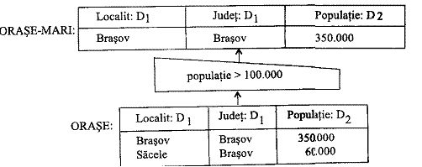
Prelucrari monotabel (a)
Selectia - se extrage un subset orizontal de rânduri dintr-un tabel, adică acele rânduri care satisfac criteriul de selecţie formulat printr-o expresie logică;

Slide 10
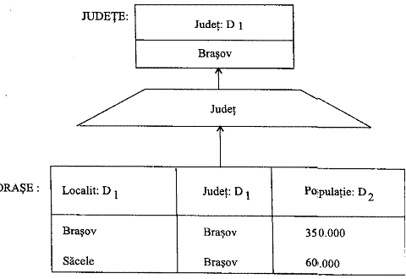
Prelucrari monotabel (b)
Proiectia - se extrage un subset vertical de coloane dintr-un tabel, anume acele coloane, câmpuri, care sunt incluse în lista de extracţie;

Slide 11
Prelucrari monotabel (c)
Sortarea – ordonarea ascendentă sau descendentă a rândurilor
SELECT * FROM Orase ORDER BY Populatie;

Slide 12
Prelucrari monotabel (d)
Gruparea – constituirea de subseturi de rânduri pentru care se calculează eventual subtotaluri sau se aplică alte prelucrări.
SELECT Judet, sum (Populatie) FROM Orase GROUP BY Judet;

Slide 13
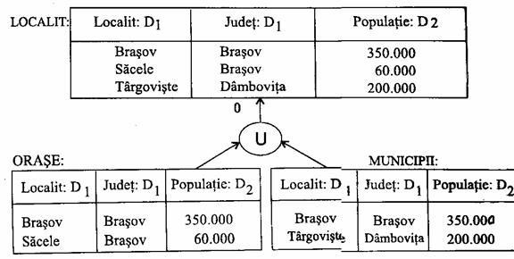
Prelucrari multitabel (a)
Reuniunea UNION - afişează toate rândurile care apar în una, în cealaltă, sau în ambele relaţii.

Slide 14
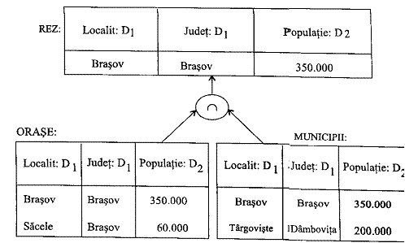
Prelucrari multitabel (b)
Intersectia INTERSECT - afişează doar rândurile care apar în ambele relaţii.

Slide 15
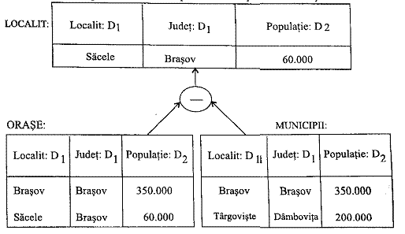
Prelucrari multitabel (c)
Diferenta MINUS - afişează rândurile care apar numai în prima relaţie fără să apară în cea de a doua

Slide 16
Prelucrari multitabel (d)
Produsul cartezian - este rezultatul obţinut când rândurile a două mulţimi de date sunt concatenate conform condiţiilor specificate.

Slide 17
Rezultat produs cartezian

Slide 18
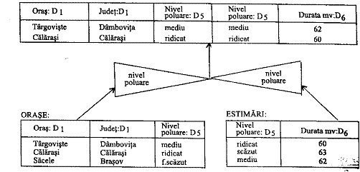
Prelucrari multitabel (e)
Concatenarea ( JOIN) - alipirea rândurilor din două tabele între care s-a definit o relaţie 1:1sau 1:mulţi, daca se respecta conditia de concatenare

Slide 19
Interogarea – query
este o succesiune de instrucţiuni SQL care au ca rezultat crearea unei tabele cu datele extrase prin comenzi LMD.
Tabela rezultat poate fi memorată permanent alături de celelalte tabele ale BD sau poate rămâne o tabelă temporară, un view

Slide 20
In Microsoft Access…
include patru modalităţi de creare a unei interogări:
automat (Query Wizard);
manual (Query Design);
comenzi SQL;
prin program (bibliotecile ActiveX, Data Objects, Data Microsoft Access Objects şi obiectele QueryDef)

Slide 21
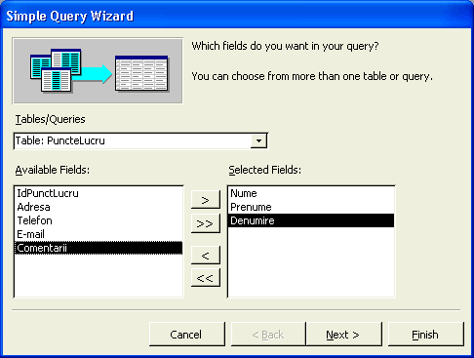

Slide 22
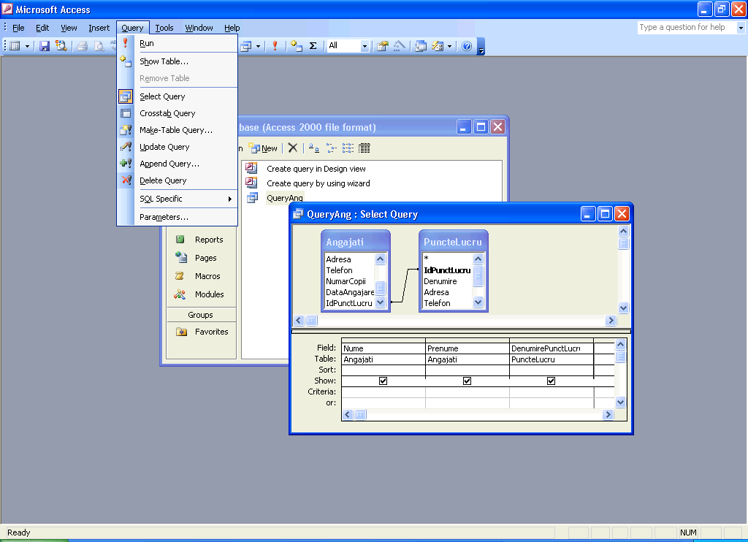

Slide 23
III. Rapoartele
Un raport poate să conţină atât date analitice, preluate rând de rând din tabele sau interogări, cât şi coloane calculate sau subtotaluri şi totaluri centralizatoare.
Rapoartele se întocmesc cu ajutorul unui utilitar de tip Report Writer, fie asistat de un Wizard fie manual în modul Design

Slide 24
Sectiunile raportului
Report Header, pentru titlul şi alte elemente de antet de raport;
Page Header, pentru denumirea coloanelor, antetul de coloane;
Detail, pentru datele analitice preluate din rândurile tabelului;
Page Footer, pentru subtotaluri de pagină:
Report Footer, pentru totaluri generale

Slide 25
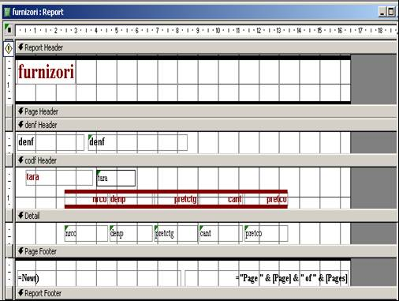
Macheta de proiectare a unui raport

